Slide 1
Əmlakın qeydiyyatı - AZƏRBAYCAN
Ad, soyad
Doing Business Bölməsi

Slide 2
Bu indicator niyə önəmlidir?
Nəyi ölçür və nəyi ölçmür?
DB2019 Hesabatında əsas nəticələr
Azərbaycan üzrə əsas nəticələr

Slide 3
Niyə əmlakın qeydiyyatı önəmlidir?
  İnkişafda olan iqtisadiyyatlarda orta hesabla torpağın yalnız 30%-i rəsmi qeydiyyatdadır.
  Böyük Səhradan cənubdakı Afrikada torpağın yalnız 10%-i qeydiyyatdadır.
Daşınmaz əmlak adətən milli sərvətin 50-75%-ini təşkil edir:
  Daşınmaz əmlak sahibləri belə əmlaka sərmayə qoymağa çəkinir.
  Kreditorlar onu girov kimi qəbul etmir.
  Nəticə etibarilə, hökumət mümkün vergi gəlirləri almır.
Qeydiyyatı olmayan əmlak ölü kapitaldır:
  Təminatlı əmlak hüquqları sərmayə qoyuluşunu artırır.
  Qeydiyyatlı əmlak kredit potensialını genişləndirir, maliyyələşmənin xərclərini azaldır
  Dövlət baxımından: vergi gəlirləri artır, planlaşdırma potensialı yaxşılaşır.
Qeydiyyatlı əmlak maliyyələşməni asanlaşdırır, iqtisadi artımı dəstəkləyir:

Slide 4
Bu indicator niyə önəmlidir?
Nəyi ölçür və nəyi ölçmür?
DB2019 Hesabatında əsas nəticələr
Azərbaycan üzrə əsas nəticələr

Slide 5
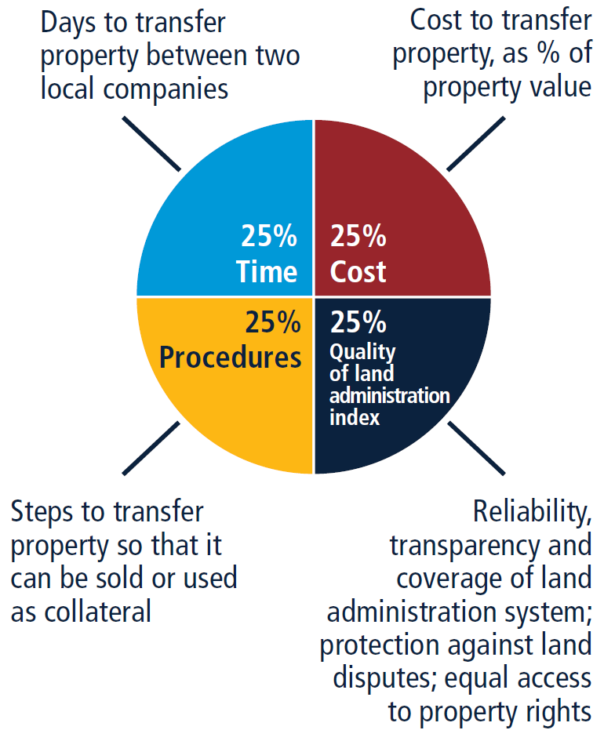
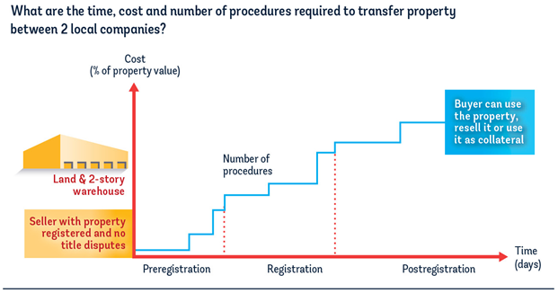
Əmlakın qeydiyyatı indikatoru nəyi ölçür?
  İki yerli məhdud məsuliyyətli cəmiyyət (MMC) arasında ticari anbarın alqı-satqısı üçün tələb olunan vaxt, xərc və prosedurların sayı
İndikatorun komponentləri nədir?
Four sub-indicators
4 komponent:
Vaxt (gün) - 25%
Prosedurlar (sayı) - 25%
Xərc (əmlakın dəyərinin %-i ilə) - 25%
Torpaq inzibatçılığı keyfiyyəti - 25%

Slide 6
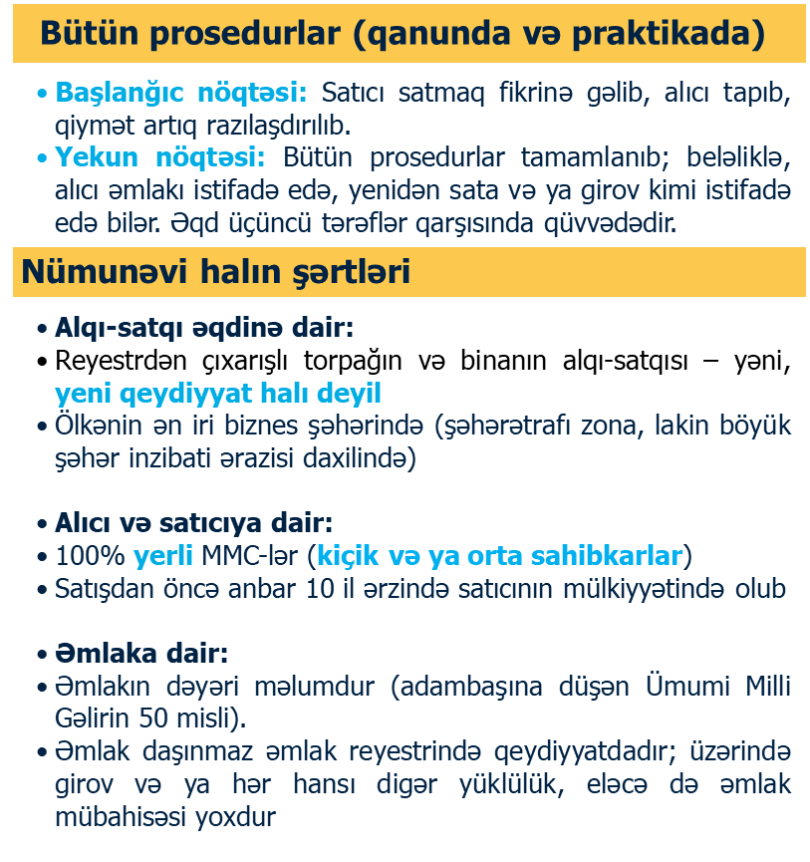
Əmlakın alqı-satqısı üzrə hansı proseduralar ölçülür və nümunəvi halın fərziyyələri (şərtləri) nədir?
Hüquqi yoxlamanın aparılması
(reyestr qeydiyyatının, yükləmələrin, kadastr xəritəsinin, ödənilməmiş vergilərin yoxlanması)
Alqı-satqı müqaviləsinin imzalanması
Dövlət rüsumunun, vergilərin və/ya qeydiyyat haqqının ödənilməsi
Daşınmaz əmlak reyestrində qeydiyyat

Slide 7
Torpaq inzibatçılığı keyfiyyəti hansı istiqamətlər üzrə ölçülür?
Etibarlılıq
Yüksək xərtiçəkmə və kadastr sistemi standartlarını təmin etmək və xətaların ehtimalını azaltmaq üçün müvafiq infrastruktur
Şəffaflıq
Torpaq inzibatçılığı sisteminin daşınmaz əmlak məlumatlarının ictimaiyyətə açıqlığını təmin etməsi
Əhatəlik
Daşınmaz əmlak reyestri və kadastr sisteminin özəl mülkiyyətdə olan torpaq parsellərinin nə dərəcədə tam coğrafi əhatəsini təmin etməsi
Mübahisələrin həlli
Bərabərlik
Mübahisələrin həlli mexanizmlərinin əlçatanlığı və daşınmaz əmlak əqdlərini qeyd edən qurumların və rəsmilərin məsuliyyət dərəcəsi
Həm evli, həm də subay qadınların əmlak hüquqlarına kişilərlə bərabər çıxışı (iqtisadiyyatın rəqabətliliyini artırır və əmək qüvvəsini genişləndirir)

Slide 8
İnfrastrukturun etibarlılığı indeksi
Etibarlı torpaq inzibatçılığı
Sahiblik haqqında aşkar məlumat
Mülkiyyət hüququnun əminliyi
Torpaq bazarının inkişafı
Etibarlılıq haqqında suallar əsasən aşağıdakı məsələləri açıqlamağa kömək edir:
Mülkiyyət hüququ qeydləri (çıxarışlar, xəritələr) hansı formatda saxlanılır?
Məlumat elektron qaydada əlçatandırmı?
Daşınmaz əmlak məlumat bazaları və kadastr xəritələri necə əlaqələndirilir?
İnfrastrukturun etibarlığı üzrə maksimal göstərici 8 xala bərabərdir.

Slide 9
İnfrastrukturun etibarlılığı indeksi
Suallar
Ölkənin ən iri biznes şəhərində daşınmaz əmlak çıxarışları necə saxlanılır? (2-0) Tam rəqəmsal formatda (2); Skan şəklində (1) və ya Kağız şəklində (0)
Əmlak üzərində yüklülüyü yoxlamaq üçün elektron məlumat bazası varmı? (1-0) Bəli (1) və ya Xeyr (0)
Kadastr idarəsində ölkənin ən iri biznes şəhərindəki torpaq parsellərinin xəritələri necə saxlanılır? (2-0) Tam rəqəmsal formatda (2); Skan şəklində (1) və ya Kağız şəklində (0)
Sərhədlərin və mərzlərin qeyd edilməsi, planların yoxlanılması və kadastr məlumatlarının təqdim edilməsi üçün elektron məlumat bazası, məs. CİS (coğrafi informasiya sistemi) mövcuddurmu? (1-0) Bəli (1) və ya Xeyr (0)
Daşınmaz əmlak reyestri və kadastr idarəsinin məlumat bazaları necə əlaqələndirilir? (1-0) Vahid məlumat bazası (1); Əlaqəli məlumat bazaları (1) və ya Ayrı-ayrı məlumat bazaları (0)
Daşınmaz əmlak necə eyniləşdirilir? (1-0) Fərdi unikal eyniləşdirici (1) və ya Bir çox eyniləşdirici (0) vasitəsilə

Slide 10
Məlumatın şəffaflığı indeksi
Şəffaflıq, torpaq inzibatçılığı sistemlərinin keyfiyyətində başlıca elementi olaraq:
      istifadəçilər və rəsmilər arasında məlumat asimmetriyasını aradan qaldırmağa kömək edir;
      torpaq bazarının səmərəliyini artırır.
Şəffaf torpaq inzibatçılığı sistemi – hansında ki bütün torpaq məlumatları ictimaiyyətə açıqdır, bütün proseduralar və əmlak əqdləri aşkar və aydın şəkildə qeyd olunur və dövlət rüsumları haqqında məlumat asanlıqla əldə oluna bilər – qeyri-formal ödənişlərin ehtimalını və sistemdən sui-istifadə hallarını minimallaşdırır.
Məlumatın şəffaflığı indeksi üzrə maksimal göstərici 6 xala bərabərdir.

Slide 11
Məlumatın şəffaflığı indeksi
Suallar
Torpaq mülkiyyəti haqqında məlumat ictimaiyyətə açıqdırmı? (1-0) Əlçatan (1) və ya Məhdud (0)
Hər hansı əmlak əqdini tamamlamaq üçün tələb olunan sənədlərin siyahısı ictimaiyyətə açıqdırmı? (0.5-0) İnternet / ictimai yerdə lövhə (0.5) və ya Açıq deyil / yalnız şəxsən baş vurulduqda öyrənilir (0)
Hər hansı əmlak əqdini tamamlamaq üçün dövlət rüsumları cədvəli ictimaiyyətə açıqdırmı? (0.5-0) İnternet / ictimai yerdə lövhə / rüsum yoxdur (0.5) və ya Açıq deyil / yalnız şəxsən baş vurulduqda öyrənilir (0)
Daşınmaz əmlak qeydiyyatı qurumu qanuni qüvvəyə malik olan mülkiyyəti təsdiq edən sənədi dəqiq müddət ərzində təqdim etməyi öhdəsinə götürürmü? (0.5-0) İnternet / ictimai yerdə lövhə vasitəsilə (0.5) və ya Öhdəlik yoxdur / yalnız şəxsən baş vurulduqda əldə olunur (0)
Daşınmaz əmlak qeydiyyatı qurumunda baş vermiş problemə dair şikayət vermək üçüm ayrıca və müstəqil mexanizm (qayda) mövcuddurmu? (1-0) Xüsusi və ayrıca mexanizm (1) və ya Ümumi mexanizm / mexanizm yoxdur (0)
Daşınmaz əmlak qeydiyyatı qurumunda qeydiyyatdan keçmiş əqdlərin sayını izləyən rəsmi statistika ictimaiyyətə açıqlanırmı? (0.5-0) Dərc edilir (0.5) və ya İctimaiyyətə açıq deyil (0)
Torpaq parsellərinin xəritələri ictimaiyyətə açıqdırmı? (0.5-0) Əlçatan (0.5) və ya Məhdud (0)
Torpaq parsellərinin xəritələrini əldə etmək üçün dövlət rüsumları cədvəli ictimaiyyətə açıqdırmı? (0.5-0) İnternet / ictimai yerdə lövhə (0.5) və ya Açıq deyil / yalnız şəxsən baş vurulduqda öyrənilir (0)
Kadastr idarəsi torpaq parselinin yenilənmiş xəritəsini dəqiq müddət ərzində təqdim etməyi öhdəsinə götürürmü? (0.5-0) İnternet / ictimai yerdə lövhə vasitəsilə (0.5) və ya Öhdəlik yoxdur / yalnız şəxsən baş vurulduqda əldə olunur (0)
Kadastr idarəsində baş vermiş problemə dair şikayət vermək üçüm ayrıca və müstəqil mexanizm (qayda) mövcuddurmu?? (0.5-0) Ayrıca mexanizm (1) və ya Ümumi mexanizm / mexanizm yoxdur (0)

Slide 12
Coğrafi əhatəlik indeksi
Hətta ən etibarlı və şəffaf torpaq inzibatçılığı sistemi, əgər ölkənin yalnız məhdud ərazisini əhatə edirsə, bir o qədər faydalı olmaz. Daşınmaz əmlak reyestrlərinin tam əhatəliyi yoxdursa, şirkətlər və fərdlərin əhatə olunmamış ərazilərə əminliyi və marağı azalır.
Maksimal səmərəliyi təmin etmək üçün, reyestr və kadastr özəl mülkiyyətdə olan bütün torpaqların qeydiyyatını aparmalı, ictimaiyyətə açıq etməli və ölkənin (iqtisadiyyatın) tamamını əhatə etməlidir.
Coğrafi əhatəlik üzrə maksimal göstərici 8 xala bərabərdir.

Slide 13
Coğrafi əhatəlik indeksi
Suallar
Ən iri biznes şəhəri səviyyəsində daşınmaz əmlak reyestrinin əhatəliyi nə dərəcədə tamamdır? (2-0) Bütün özəl torpaqlar qeydiyyatdadır (2) və ya Qeydiyyatda deyil (0)
Ölkə səviyyəsində daşınmaz əmlak reyestrinin əhatəliyi nə dərəcədə tamamdır? (2-0) Bütün özəl torpaqlar qeydiyyatdadır (2) və ya Qeydiyyatda deyil (0)
Ən iri biznes şəhəri səviyyəsində torpaq kadastrının əhatəliyi nə dərəcədə tamamdır? (2-0) Bütün özəl torpaqlar xəritələnib (2) və ya Xəritələnməyib (0)
Ölkə səviyyəsində torpaq kadastrının əhatəliyi nə dərəcədə tamamdır? (2-0) Bütün özəl torpaqlar xəritələnib (2) və ya Xəritələnməyib (0)

Slide 14
Torpaq mübahisələrinin həlli indeksi
Torpaq mübahisələrinin qarşısını almaq və mövcud mübahisələri daha yaxşı idarə etmək üçün torpaq inzibatçılığı üzrə hüquqi baza torpaq əqdlərində iştirak edən maraqlı tərəflərin dəqiq məsuliyyətlərini müəyyən etməli, və mübahisələrin həlli üçüm səmərəli mexanizmlər nəzərdə tutmalıdır ki, onlar yekcins qaydada tətbiq olunsun və hamı üçün əlçatan olsun.
Torpaq mübahisələrinin həlli indeksi üzrə maksimal göstərici 8 xala bərabərdir.

Slide 15
Torpaq mübahisələrinin həlli indeksi
Suallar
Bütün əmlak alqı-satqısı əqdlərinin üçüncü tərəflərin mübahisələndirilməsi üçün daşınmaz əmlak reyestrində qeydiyyatdan keçməsi qanunla tələb olunurmu? (1.5-0) Bəli (1.5) və ya Xeyr (0)
Daşınmaz əmlak qeydiyyatı sistemi dövlət və ya özəl zəmanəti yaradırmı? (0.5-0) Qanunla tələb edilir (0.5) və ya Tələb edilmir (0)
Əgər daşınmaz əmlak reyestrinin rəsmən verdiyi məlumat səhvdirsə və tərəflər vicdanlı şəkildə əmlak əqdini bu məlumat əsasında həyata keçirib zərər görürlərsə, hüquqi sistemdə yaranmış zərərə görə xüsusi təzminat (kompensasiya) mexanizmi nəzərdə tutulubmu? (0.5-0) Bəli (0.5) və ya Xeyr (0)
Hüquqi sistemdə əmlak əqdi üçün zəruri olan sənədlərinin qanuniliyini yoxlamaq tələbi (məs. müqavilə şərtlərinin qanun tələblərinə əməl etməsinin yoxlanılması tələbi) varmı? (0.5-0) Hüquqi əməletmənin yoxlanması tələbi var (0.5) və ya Tələb yoxdur (0)
Hüquqi sistemdə əmlak əqdi iştirakçılarının şəxsiyyətlərinin yoxlanılmasını tələbi qoyulurmu? (0.5-0) Yoxlama tələbi var (0.5) və ya Tələb yoxdur (0)
Eyniləşdirmə sənədlərinin doğruluğunu yoxlamaq üçün milli məlumat bazası mövcuddurmu? (1-0) Mövcuddur (1) və ya Mövcud deyil (0)
Torpaq mübahisəsi ilə bağlı işlərdə birinci instansiya məhkəməsindən qərar əldə etmək üçün orta hesabla nə qədər vaxt (apelyasiyasız) lazımdır? (3-0) 1 ildən az (3); 1-2 il arası (2); 2-3 il arası (1) və ya 3 ildən çox (0)
Birinci instansiya məhkəmələrində torpaq mübahisələrinin sayına dair illik statistika mövcuddurmu? (0.5-0) Dərc edilir (0.5) və ya İctimaiyyətə açıq deyil (0)

Slide 16
Əmlak hüquqlarının bərabərliyi indeksi
Dünya əhalisinin təqribən yarısının qadın olduğunu nəzərə alaraq, əmlak hüquqlarının bərabərliyi vacibdir.
Əmlak hüquqlarının bərabərliyi qadınların daha sürətli şəkildə əmək qüvvəsinə daxil olmasına və qadın sahibkarlığının inkişafına təkan verir. Məsələn, əmlaka sahiblik maliyyənin alınması üçün istifadə oluna bilər.
Əmlak hüquqlarının bərabərliyinə dair məhdudiyyətlər torpaq inzibatçılığı göstəricisindən xalların çıxılmasına gətirib çıxarır.
Suallar
Subay kişi və qadınların mülkiyyət hüquqları bərabərdirmi? (-1-0) Hüquqi bərabərsizlik (-1) və ya Bərabərlik (0)
Evli kişi və qadınların mülkiyyət hüquqları bərabərdirmi? (-1-0) Hüquqi bərabərsizlik (-1) və ya Bərabərlik (0)

Slide 17
Bu indicator niyə önəmlidir?
Nəyi ölçür və nəyi ölçmür?
DB2019 Hesabatında əsas nəticələr
Azərbaycan üzrə əsas nəticələr

Slide 18










2017/18 illərdə əmlakın qeydiyyatı harada ən asandır?
Prosedurlar (sayı) | Vaxt (gün) | Xərc (əmlak dəyərinin %-i) | Torpaq inzibatçılığı keyfiyyəti indeksi (0-30)
2 | 1 | 0.1 | 26.5
3 | 7 | 0.1 | 28.5
3 | 3.5 | 0.8 | 28.5
1 | 1 | 0.0 | 21.5
2 | 3 | 0.0 | 23.5
3 | 17.5 | 0.5 | 27.5
2 | 1.5 | 0.2 | 22.0
3 | 3.5 | 0.2 | 24.0
3 | 16.5 | 0.0 | 25.5
1 | 7 | 4.3 | 27.5
İlk onluq Xallar
1. Yeni Zelandiya 94.89
2. Ruanda 93.70
3. Litva 92.96
4. Gürcüstan 92.86
5. Belarus 92.19
6. Estoniya 91.02
7. Birləşmiş Ərəb Əmirlikləri 90.88
8. Qırğızıstan 90.27
9. Slovakiya 90.17
10. İsveç 90.11
Source: Doing Business 2019.

Slide 19
2017/18 illərdə 28 ölkə əmlak qeydiyyatını asanlaşdırıb
İslahat | İqtisadiyyatlar | Seçilmiş nailiyyətlər
İnfrastrukturun etibarlılığı ↑ | Xorvatiya; Cibuti; Pakistan; Şri-Lanka; Toqo | Xorvatiya xidmətləri tamamən rəqəmsallaşdıraraq, daşınmaz əmlak qeydiyyatı və kadastr qurumlarının işinin səmərəliyini və şəffaflığını artırıb. Şri-Lankada Torpaq Qeydiyyatı və Xəritəyəalınma Agentliyini tam rəqəmsal sistemə keçirməyə doğru addımlar atılaraq, coğrafi informasiya sistemi (CİS) əhatəli tətbiq edilib və əmlak çıxarışlarının verilməsi üçün vahid pəncərə sistemi yaradılıb.
Ə | Azərbaycan; Xorvatiya; Esvatini; Qabon; İndoneziya; İsrail; Mavriki; Pakistan; Papua Yeni Qvineya; Ruanda; Toqo; Tunis; Birləşmiş Ərəb Əmirlikləri; Fələstin | Qabon və İsrail rəsmi internet saytlarını yeniləyərək torpaq qeydiyyatı xidmətləri barədə ictimaiyyət üçün müvafiq məlumatı daxil ediblər. Pakistan və Fələstin daşınmaz əmlak qeydiyyatı qurumları tərəfindən qeydə alınmış əqdlər haqqında rəsmi statistikasını internetdə dərc etməyə başladılar.
Vergilər və rüsumlar ↓ | Çad; Çin; Konqo Dem. Resp.; Konqo Resp.; Cibuti; Qvineya; Toqo | Konqo Dem. Respublikasında torpaq və əmlak qeydiyyatının qiyməti azaldılıb. Qvineyada əmlakın alqı-satqısı üçün rüsum əmlak dəyərinin 2%-indən 1.2%-inədək aşağı salınıb.
Vaxt ↓ | Cibuti; Fransa; Keniya; Malavi; Malayziya; Mərakeş; Şri-Lanka; Toqo; Fələstin | Malavidə əmlakın alqı-satqısı üçün razılığın alınması mərkəzi hökumətdən yerli hakimiyyətlərə keçirildiyinə görə alqı-satqı əməliyyatları tezləşdirilib.
İnzibati səmərəlik ↑ | Çin; Cibuti; İndoneziya; İsrail; Keniya; Mərakeş; Niger; Pakistan; Seneqal; Şri-Lanka; Toqo | Nigerdə vergi və qeydiyyat idarələri arasında rabitənin yaxşılaşdırılması nəticəsində bir sıra proseduralar birləşdirilib və nəticədə əmlak alqı-satqı ədqlərinin təsdiqi xeyli sürətlənib. Seneqalda Əmlak Qeydiyyatı (Conservation Foncière) idarəsinin müxtəlif şöbələri arasında qarşılıqlı əlaqələr daha da sadələşdirilib və təkmilləşdirilib.
Source: Doing Business 2019.

Slide 20
Bu indicator niyə önəmlidir?
Nəyi ölçür və nəyi ölçmür?
DB2019 Hesabatında əsas nəticələr
Azərbaycan üzrə əsas nəticələr

Slide 21
Azərbaycanda əmlakın qeydiyyatı – nəticə
MÜKƏMMƏL GÖSTƏRİCİ
Doing Business 2019 hesabatında əmlakın qeydiyyatı indikatoru üzrə Azərbaycan 84.63 xal toplayaraq 17.yerdə qərarlaşır.
Source: Doing Business 2019

Slide 22
Azərbaycanda əmlakın qeydiyyatı
Hansı prosedurlar mövcuddur?
Mülkiyyət hüququnun təsdiqi və yüklülüyün olmaması haqqında arayışın əldə edilməsi (0.5 gün, onlayn)
Alqı-satqı müqaviləsinin notarial təsdiqi (1 gün)
Alıcının öz adına yeni çıxarışın əldə edilməsi (4 gün)

Slide 23
Azərbaycan –DB2019 Hesabatında əks olunmuş islahtlar
Azərbaycan – DB2019 islahatları:
1. 2017 ilin ikinci yarısında Əmlak Məsələləri Dövlət Komitəsi öz internet saytını (http://emdk.gov.az/index.php/en/2014-01-18-10-59-29/2014-05-08-07-59-18/registration) yeniləyərək həm ən iri şəhər, həm də bütöv ölkə üzrə əmlak əqdlərinin statistikasını dərc etməyə başladı.
2. Eyni zamanda, Ədliyyə Nazirliyi də öz internet saytını (http://justice.gov.az/?view=statistic&post_id=4) yeniləyərək birinci instansiya məhkəmələrində torpaq mübahisələrinin sayı haqqında statistikasını dərc etməyə başladı. Nəticədə, Azərbaycan Respublikasında torpaq mübahisələrinin həlli indeksinin yaxşılaşdırılması hesabına torpaq inzibatçılığı keyfiyyəti göstəricisi artıb.

Slide 24
Seçilmiş iqtisadiyyatlarda əmlakın qeydiyyatı vəziyyəti

Slide 25
TƏŞƏKKÜR EDİRİK!

